Slide 1
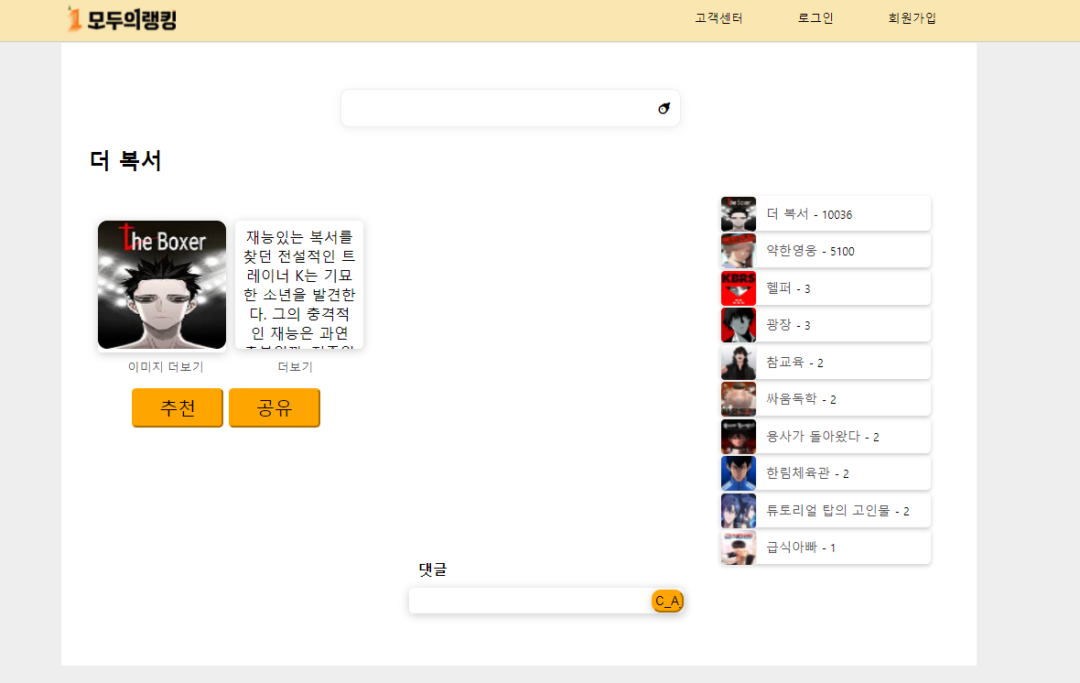
Search
검색 결과 페이지

Slide 2
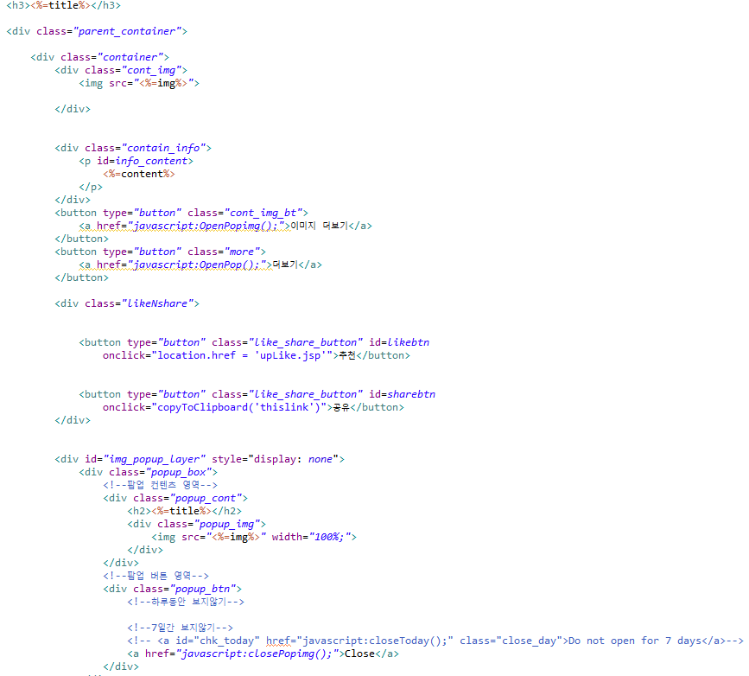
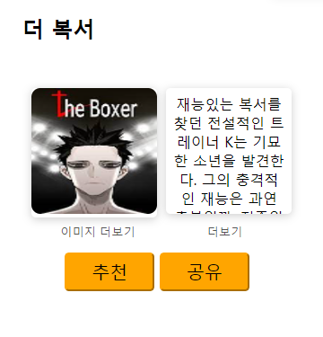
Search
검색 결과 페이지 -Content.jsp
왼쪽의 검색결과 정보의 내용이 들어가는 창
이미지와 제목, 관련 정보 글 그리고
그것들을 크게 볼 수 있는
팝업 창 (더보기) 버튼
게시물을 추천하고 현재 게시물의 링크를 복사할 수 있는 추천&공유 버튼

Slide 3
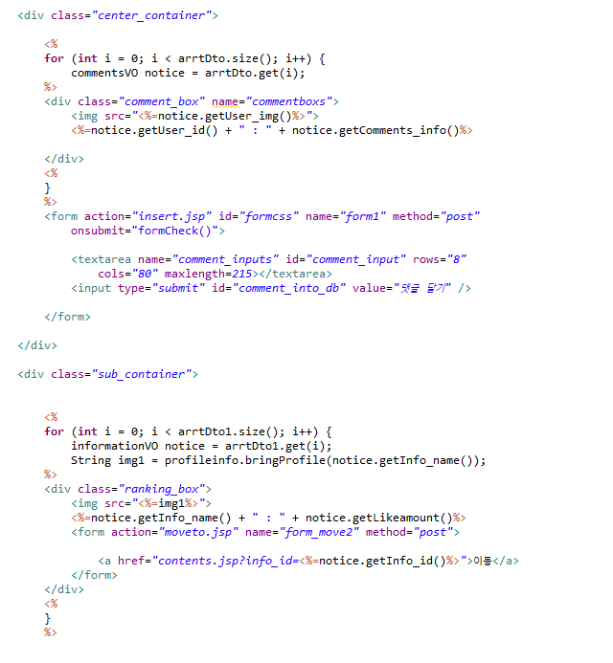
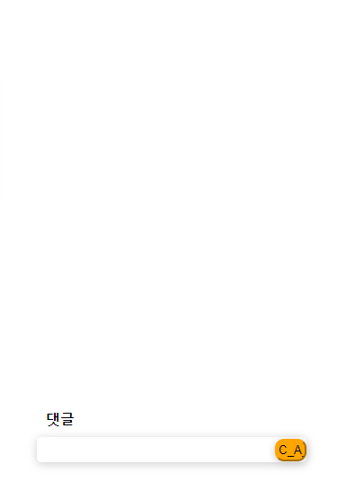
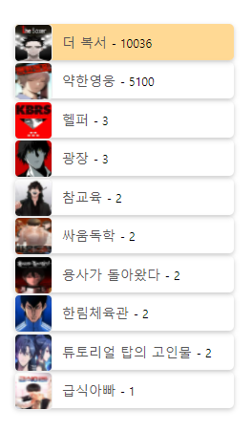
Search
검색 결과 페이지 -Content.jsp
센터 컨테이너
현재 게시물의 댓글을 확인할 수 있는
박스, 댓글작성 창도 댓글 밑에 붙어있다.
서브 컨테이너
선택한 소 카테고리의 랭킹정보가 들어가는
랭킹 창이다 추천순으로 내림차순 되어있다.

Slide 4
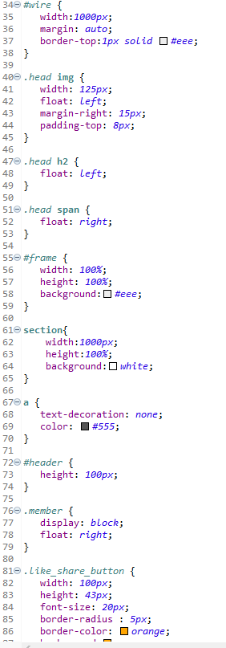
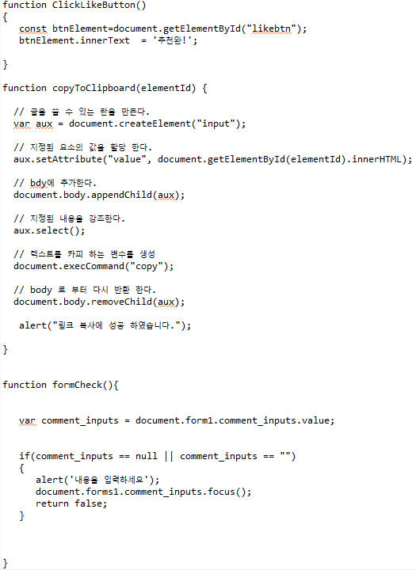
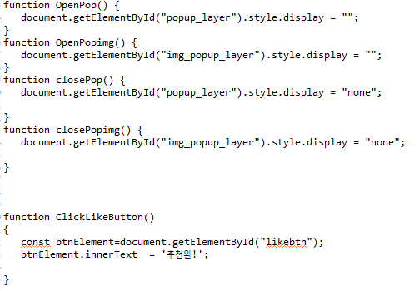
Search
검색 결과 페이지 – css, js
검색결과 페이지를 꾸며주는 css파일입니다.
검색결과 페이지에서 사용되는 함수를 가진 자바스크립트(.js) 문서입니다.
//팝업 창 ON/OFF
//현재 페이지 링크 클립보드복사,
//댓글 입력 창 공백 시 예외처리)
Contents.css
Contents.js

Slide 5
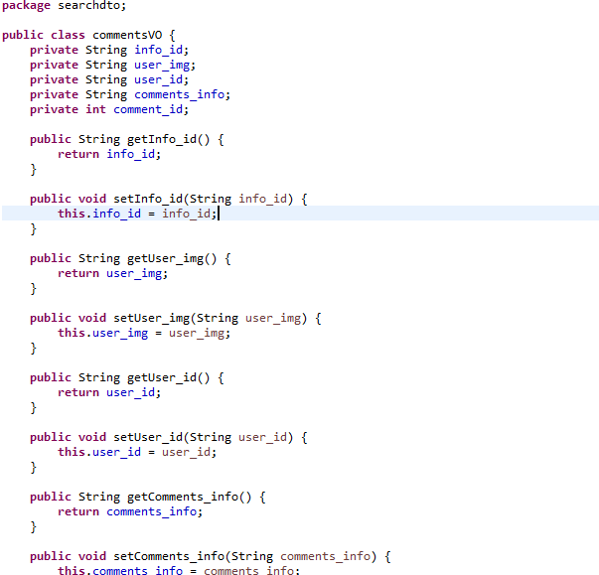
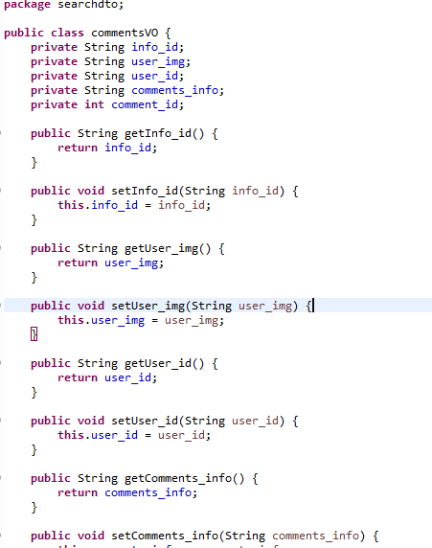
Search
검색 결과 페이지 - dto
Getter, setter
데이터 교환을 위한 객체
댓글&추천기능 DTO

Slide 6
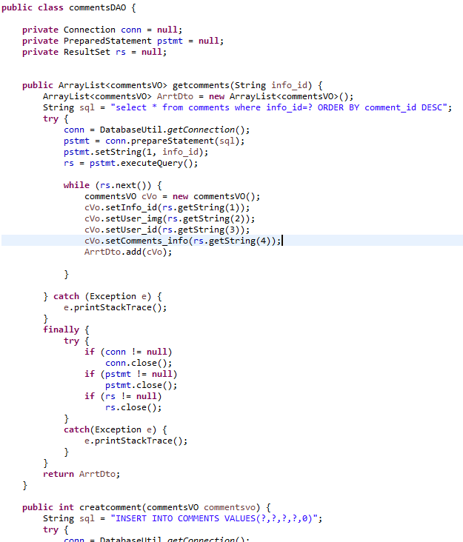
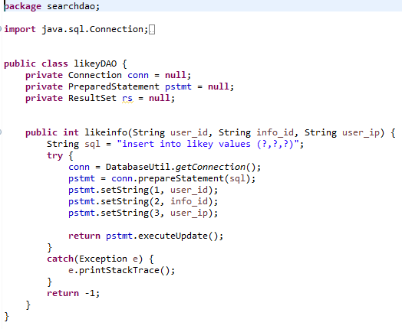
Search
검색 결과 페이지 - dao
DB정보에 추천+1 기능
DB를 사용해서 필요한 데이터를 조회하거나 조작한다.
DB에 있는 댓글 정보, 검색결과정보 등을 조회하거나 DB에 댓글 추가, 게시물 추천 증가 등 데이터 조작
댓글 불러오기, 댓글 삽입하기

Slide 7
마치며
결 과
웹 주소 : http://jusu0369.cafe24.com

Slide 8
마치며
개인 소감
김동호 : 웹페이지 제작 팀작업은 처음 해봤습니다.
처음엔 하나도 몰랐지만 모르는 것을 배우고 팀과 함께 소통하며 제작하니 어느새 결과물이 어느정도 나왔고 웹페이지 제작하는 과정과 팀원과의 소통, 협력의 중요성 등을 알게 되었습니다.
제가 더 열심히 했더라면 더 좋은 결과물이 나왔을 텐데 그 점이 아쉽습니다. 함께 고생한 팀원분들 증말 고생하셨습니다 다음에 롤한판 하시죠 ㅋㅋㄹㅃㅃ
김동연 : 모르는게 많아 웹페이지 개발에 큰 도움이 되지 못해서 아쉽다. 다음에 기회가 된다면 더 좋은 결과물이 나오게 계속해서 공부해가야겠다.
박창주 : (프리스타일)
신치수 : JSP를 이용한 웹 사이트 구현 방법을 알 수 있어서 유익했고 배운 것을 토대로 개인적으로 또 작업해보고 싶다.
김정명 : 팀 프로젝트를 하면서 무엇보다 소통이 중요하다는 것을 느꼈고 , 구현이전에 설계단계를 최대한 명확히 잡고가야 한다는 것을 또 한번 느꼈다.
강전석 : 데이터 베이스 부분이 부족하다고 절실히 느꼈습니다. 좀 더 공부하겠습니다.

